Slide 1

Ай – ай – ай
Бигерәк матур тулған ай

Slide 2

Әм – әм – әм
Мин иҙәнде һеперәм

Slide 3
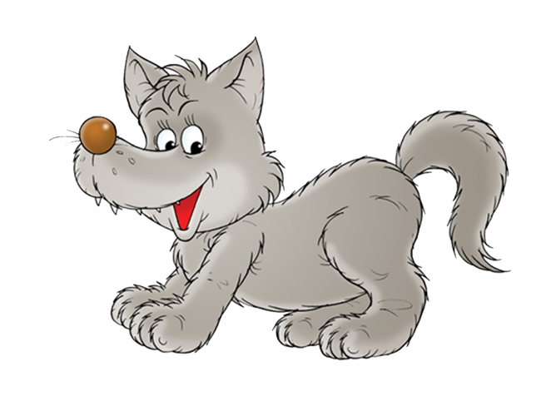
Ре – ре – ре
Һунарға сыҡҡан бүре

Slide 4
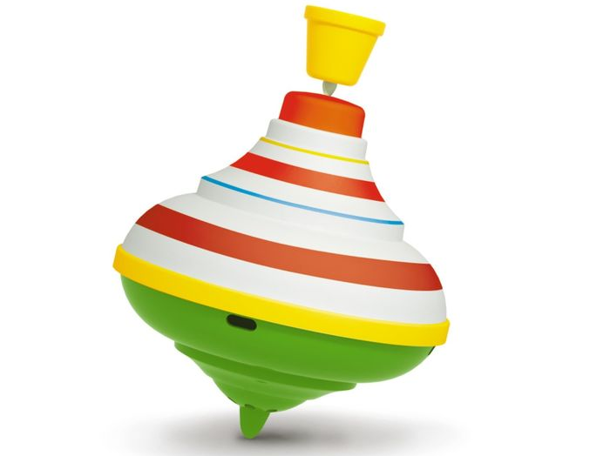
Нә – нә – нә
Юла бик тиҙ әйләнә

Slide 6
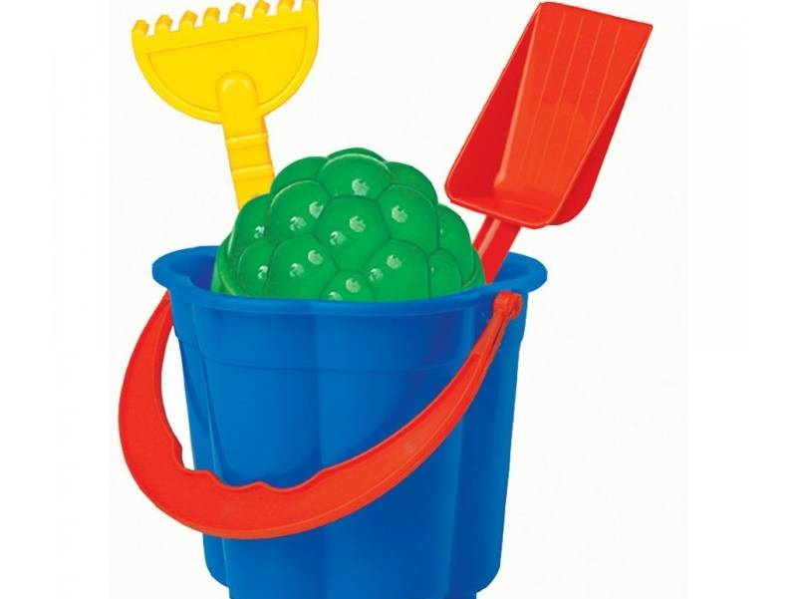
Ам – ам – ам
Мин күнәккә ҡом һалам

Slide 7
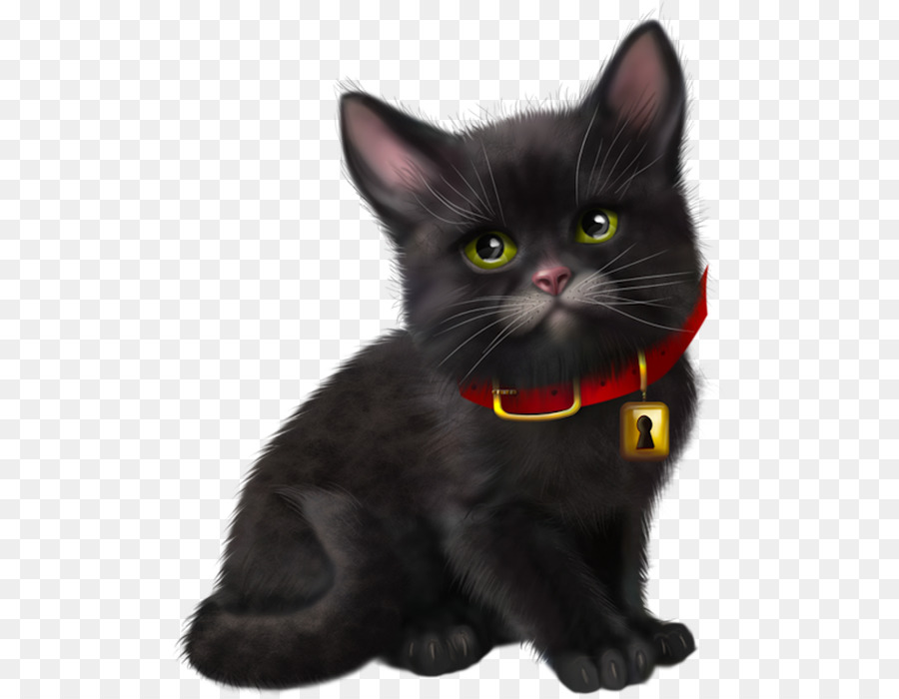
Ра – ра – ра
Беҙҙең бесәй ҡап - ҡара

Slide 8


